Slide 1
スタートアップウィークエンド福岡に参加してきた
2014/07/05
LT駆動開発05

Slide 2
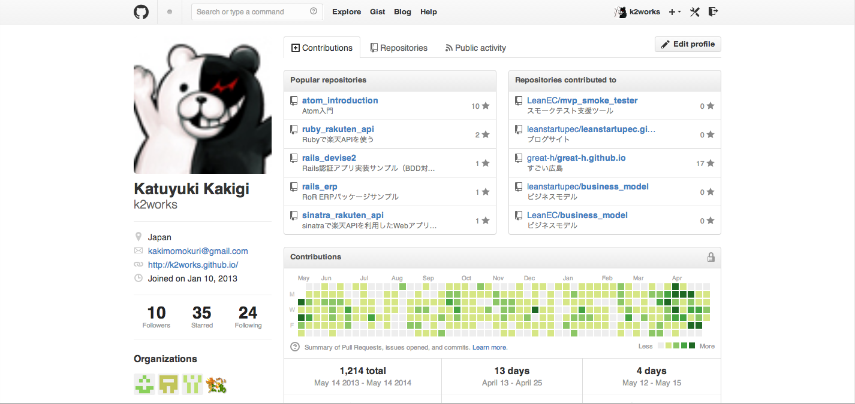
自己紹介
名前 カキギ カツユキ
仕事 インターネット通販事業 （ECコンサルティング企画室）
趣味 山登り・ランニング
Github: https://github.com/k2works
Twitter: https://twitter.com/k2works

Slide 3
構成
Startup Weekendとは
イベント概要
初日
２日目
３日目
振り返り

Slide 4
Startup Weekendとは
Startup Weekends are 54-hour events where developers, designers, marketers, product managers and startup enthusiasts come together to share ideas, form teams, build products, and launch startups!
スタータップウィークエンドとは開発者、デザイナ、マーケッター、プロダクトマネジメントそしてスタートアップに熱心な人たちがチームを組んでアイデアをシェアしてスタートアップを立ち上げる５４時間のイベント

Slide 5
イベント概要
期間・・・５４時間
メンバー・・・４人
正味稼働時間・・・３８時間
ビジネスモデル作成・・・３０時間
価値提案に関するピボット・・・２回
顧客セグメントに関するピボット・・・４回
テストマーケティングサイト作成・・・８時間

Slide 6
初日
ミートアップ＆チームビルディング
『IDカード情報を使って病院の待ち時間がわかるサービス』
マーケティング・・・３名
開発・・・１名

Slide 7
２日目
顧客セグメント
患者
課題
診察カードを病院ごとに複数持つのは管理が大変だ
病院の受付で長時間待つのは苦痛だ
価値提供
病院の診療受付待ち時間をなくす
診察情報の一元化
待ち受け業務の効率化
ソリューション
IDカード情報を使って病院の待ち時間がわかるサービス

Slide 8
２日目
顧客セグメント
高齢者の患者の家族
課題
高齢者の患者が病院に出かけて行って戻ってくるまでの間家族が心配する
価値提供
病院に診察に出かけて戻ってくるまで間家族が不安になる時間をなくす
病院に入って病院から出るまでの時間をわかるようにする
ソリューション
IDカード情報を使って病院の待ち時間がわかるサービス

Slide 9
２日目
顧客セグメント
老人ホームに入居しているお年寄り
一人暮らしのお年寄り
登校拒否児童の保護者
課題
孤独なお年寄りは会話が無い
一人暮らしのお年寄りは孤独だ
不登校児童はコミュニケーションが無い
価値提供
お年寄りと子供の心の健康
孤独なお年寄りと登校拒否児童のマッチングの場を提供
ソリューション
空いている神社を利用したお年寄りと登校拒否児童とのコミュニケーションマッチングサービス

Slide 10












２日目
収益をどうやって出すの？

Slide 11
３日目
顧客セグメント
話相手のいないお年寄り
課題
話相手のいないお年寄りは自分の話を聞いていほしい
価値提供
お年寄りの孤独をなくす
ソリューション
孤独なお年寄りの話を聞いてあげて年表を作る

Slide 12
３日目
テストマーケティングサイト構成
アプリケーションフレームワーク・・・Sinatra
データ収集・加工サービスAPI・・・Keen.io
データ分析・・・Google Analytics

Slide 13
３日目
優勝チーム
ニッチなターゲットのTwitterみたいなサービス
特別賞
顧客セグメントに男性も含めたルナルナみたいなサービス

Slide 14
振り返り
ベースとなるアイデアが初日からぶれていない
実際に動くプロダクトをプレゼンしている
技術は大事
UX関連が重要
お金の話も重要

Slide 15
振り返り
技術者にこそ積極的に参加して欲しい

Slide 16
参考
StartupWeekendFukuoka June振り返り

